Slide 1


МБДОУ «Детский сад №251 г. Челябинска»
Предлагаем вам прочитать русскую народную сказку
«По щучьему веленью»
и побеседовать с ребенком о прочитанном произведении.
Вам помогут вопросы.
Приятного вам прочтения и общения с ребенком
Текст сказки
Выполнила: педагог МБДОУ «ДС № 251 г. Челябинска» Летягина Е. Н.

Slide 2

РУССКАЯ НАРОДНАЯ СКАЗКА

Slide 3
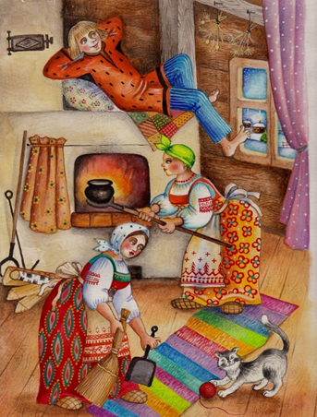
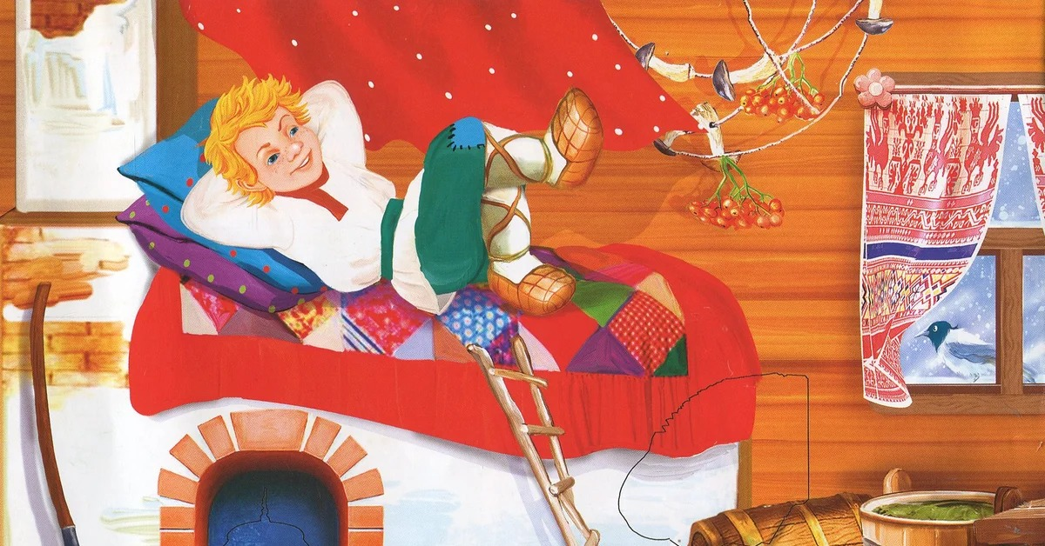
Кто главный герой сказки и чем он любит заниматься дома?

Slide 4
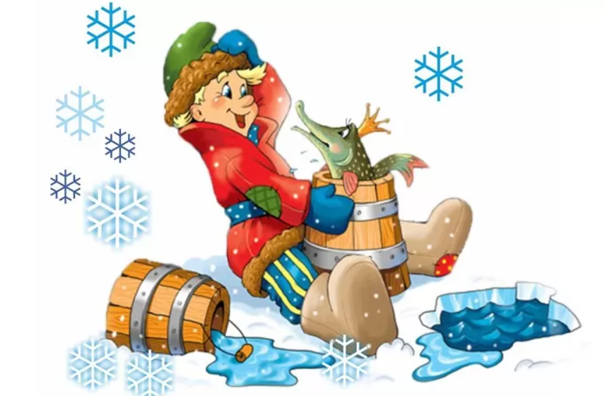
Как Емеля поступил с щукой?
Какие заветные слова подарила Емели щука?

Slide 5
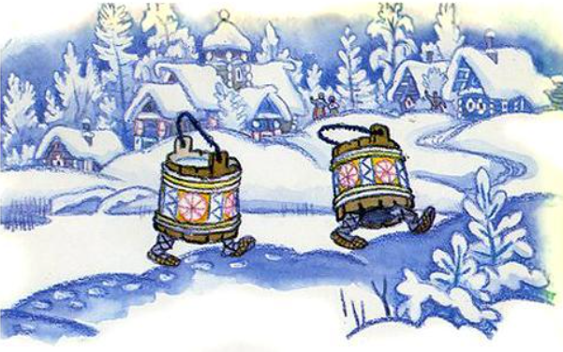
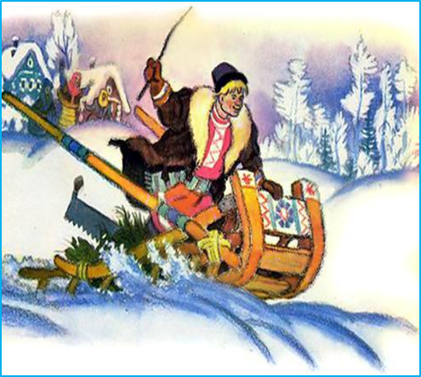
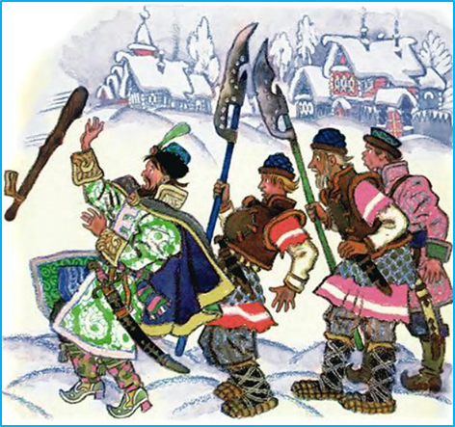
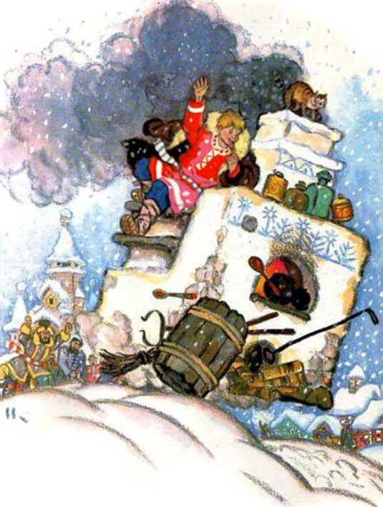
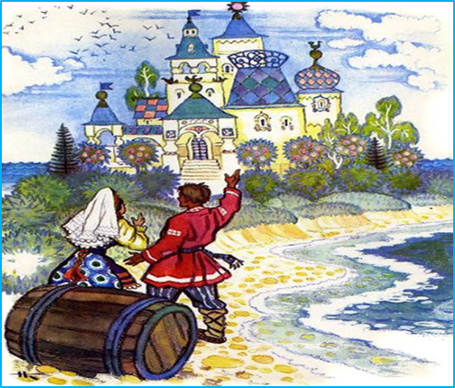
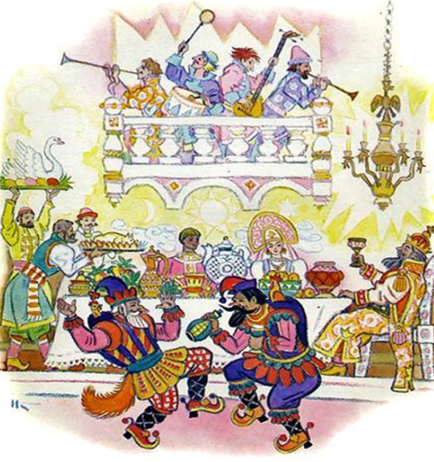
Какие Емелины желания исполнила щука?

Slide 6
Викторина
1.Чем занимался Емеля дома? (Лежал на печи, знать ничего не хотел)
2.Как уговорили невестки Емелю сходить за водой?
(Сказали, что братья с базара воротятся, гостинцев ему привезут)
3.Что хотел сделать с щукой Емеля , когда поймал?
(Отнести невесткам, чтобы уху сварили)
4.Какие заветные слова подарила Щука Емеле? («По щучьему веленью»)
5.Зачем Емеля приказал топору вырубить себе дубинку?
(Чтобы дубинка народу намяла бока)
6.Чем воспользовался Емеля для поездки к царю? (Печкой)
7.Что пожелал Емеля, когда увидел в окошке Марью –царевну?
(Чтобы царская дочка его полюбила)
8.Что велел сделать царь с Емелей и своей дочкой?
(Посадить в бочку и засмолить, бросить в море)
9.Что было построено на берегу моря по желанию царевны?
(Дворец с золотой крышей)

Slide 7
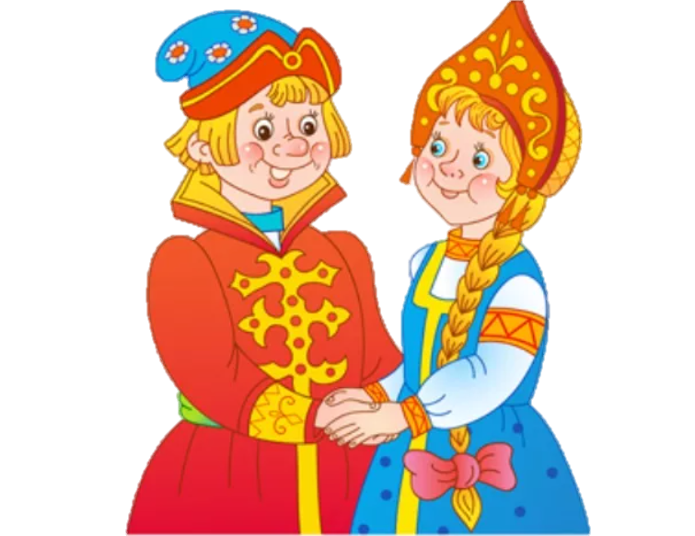
Русская народная сказка «По щучьему веленью» очень интересная и познавательная, она рассказывает, как обычный человек смог достичь большого богатства и реализовать все свои мечты.

